Slide 1
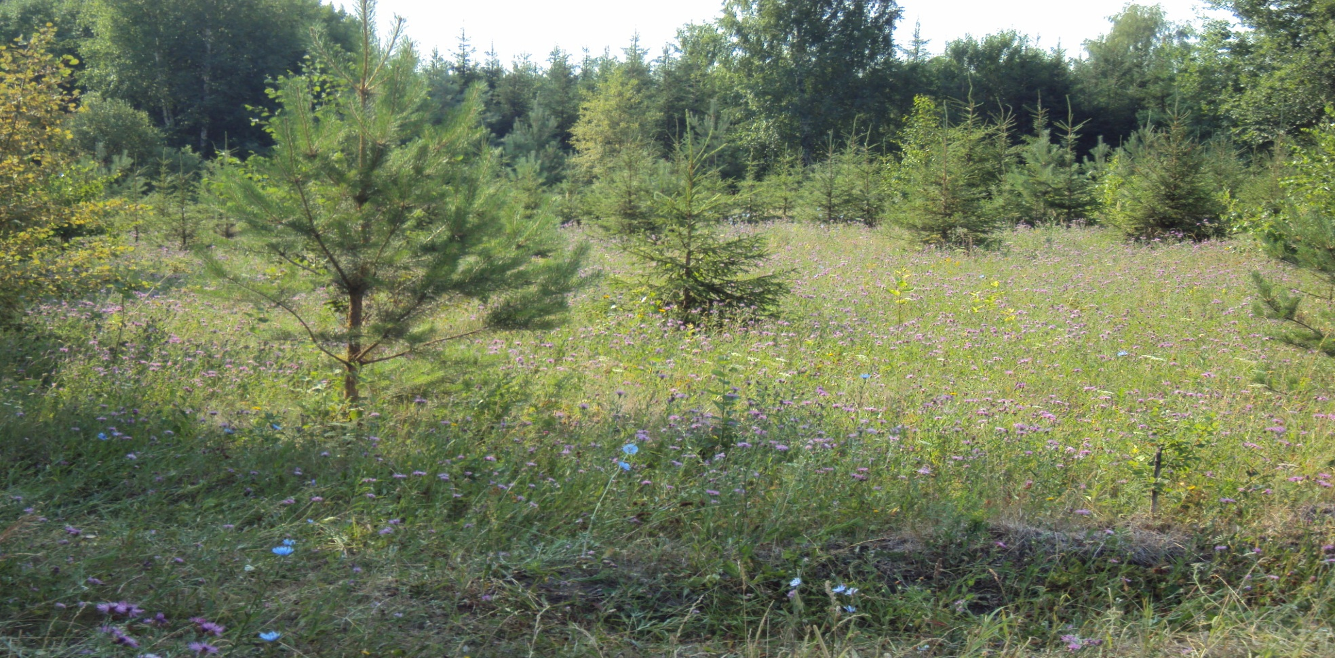
Аланым – минем кече Ватаным!

Slide 2
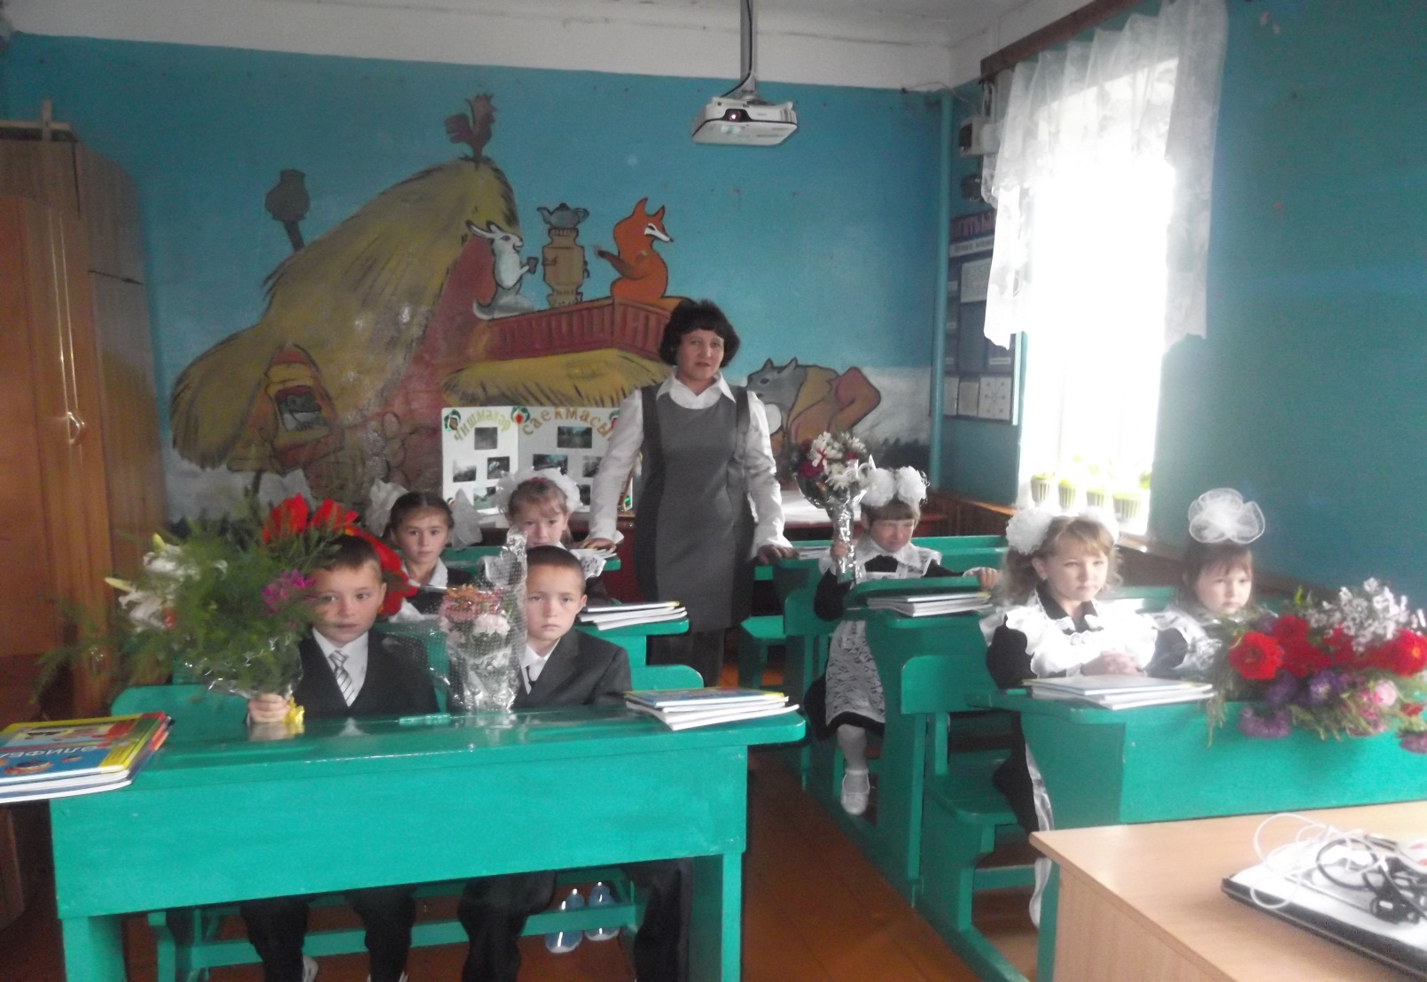
Балтач районы Алан урта мәктәбе 1нче сыйныф укучыларының проект эше

Slide 3
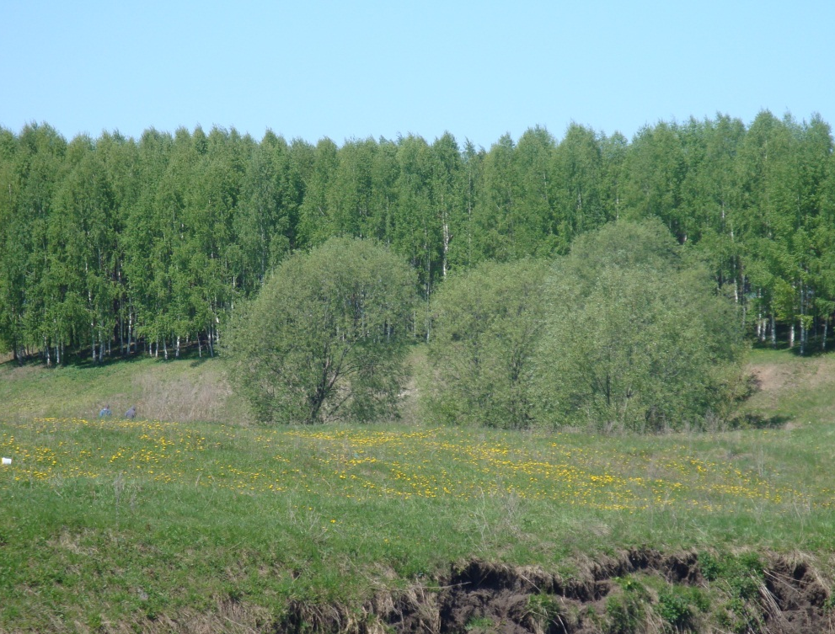
Туган ил кайдан башлана?
Гипотеза

Slide 4
Максат:
Нәрсә ул туган җир?
Туган илнең киләчәген ничек итеп күрәбез?

Slide 5
Без - Татарстан Республикасы Балтач районы Алан урта мәктәбенең 1нче сыйныф укучылары. Безне эзләнү эшләренә укытучыбыз Тәнзилә апа Хабибуллина өйрәтә.

Slide 6
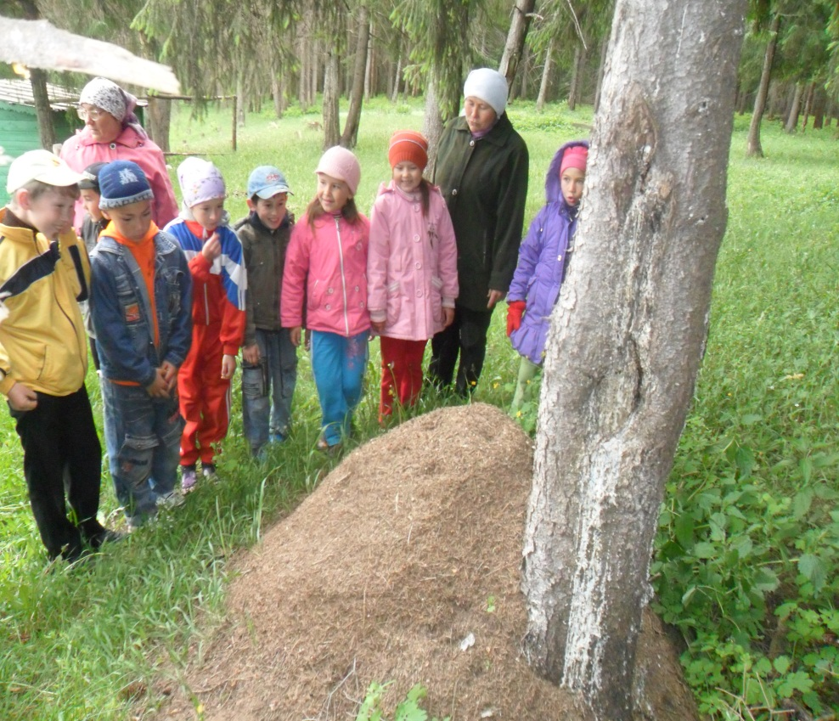
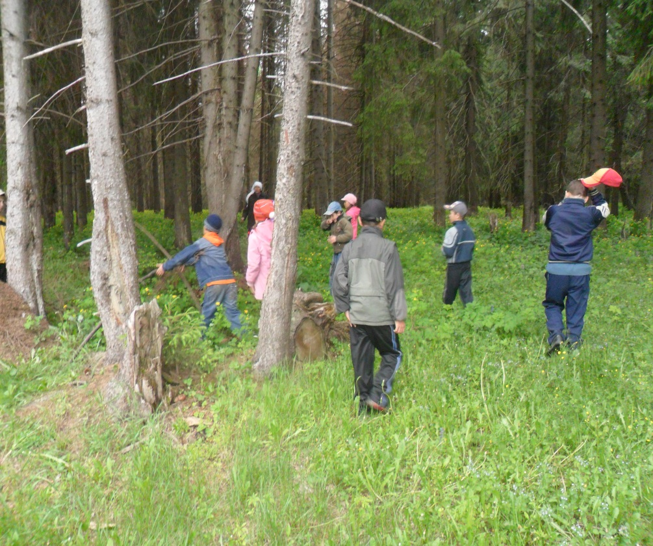
Без – 1нче сыйныф укучылары укытучыбыз Тәнзилә апа белән берлектә Аланым минем кече Ватаным дигән темага проект әзерләдек.

Slide 7
Бу теманы ачу өчен без авылыбыз тарихы белән таныштык. Әти – әниләребезгә, әби – бабайларыбызга бик күп сораулар бирдек. Истәлекле урыннарга сәяхәтләргә бардык.

Slide 8
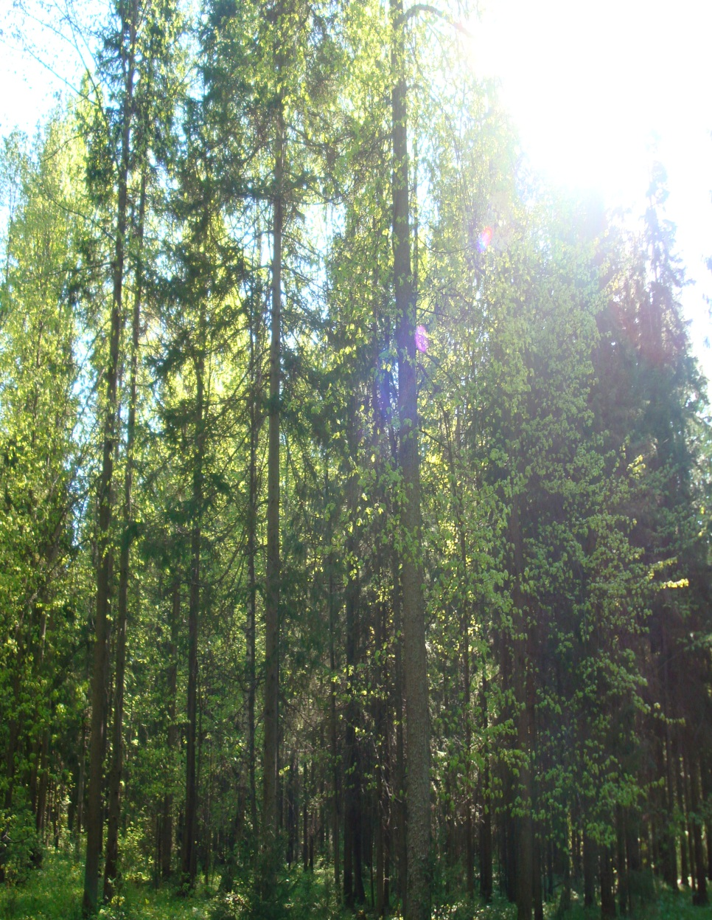
Безнең туган җиребез Балтач районы Алан авылы.Авылыбызның исеме дә бик матур – урман эчендәге аланлык. Авылыбызның тирә –ягын урман уратып алганга борынгы бабаларыбыз аны Алан дип атаганнар.

Slide 9
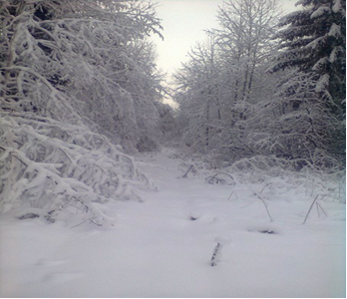
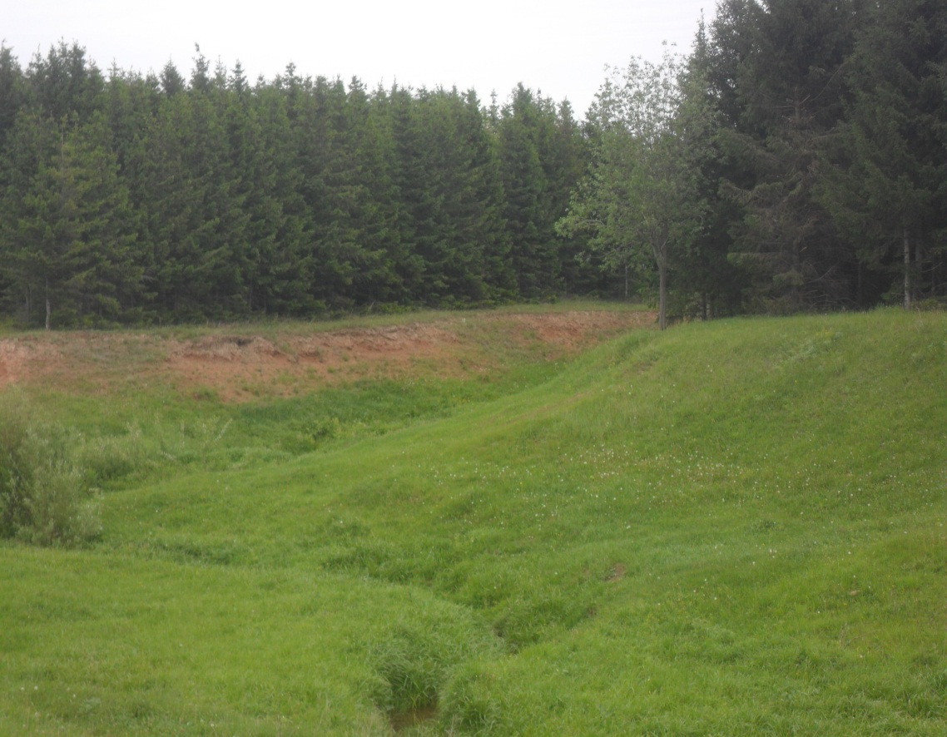
Туган авылыбыз табигате җәен дә кышын да бик гүзәл!

Slide 10
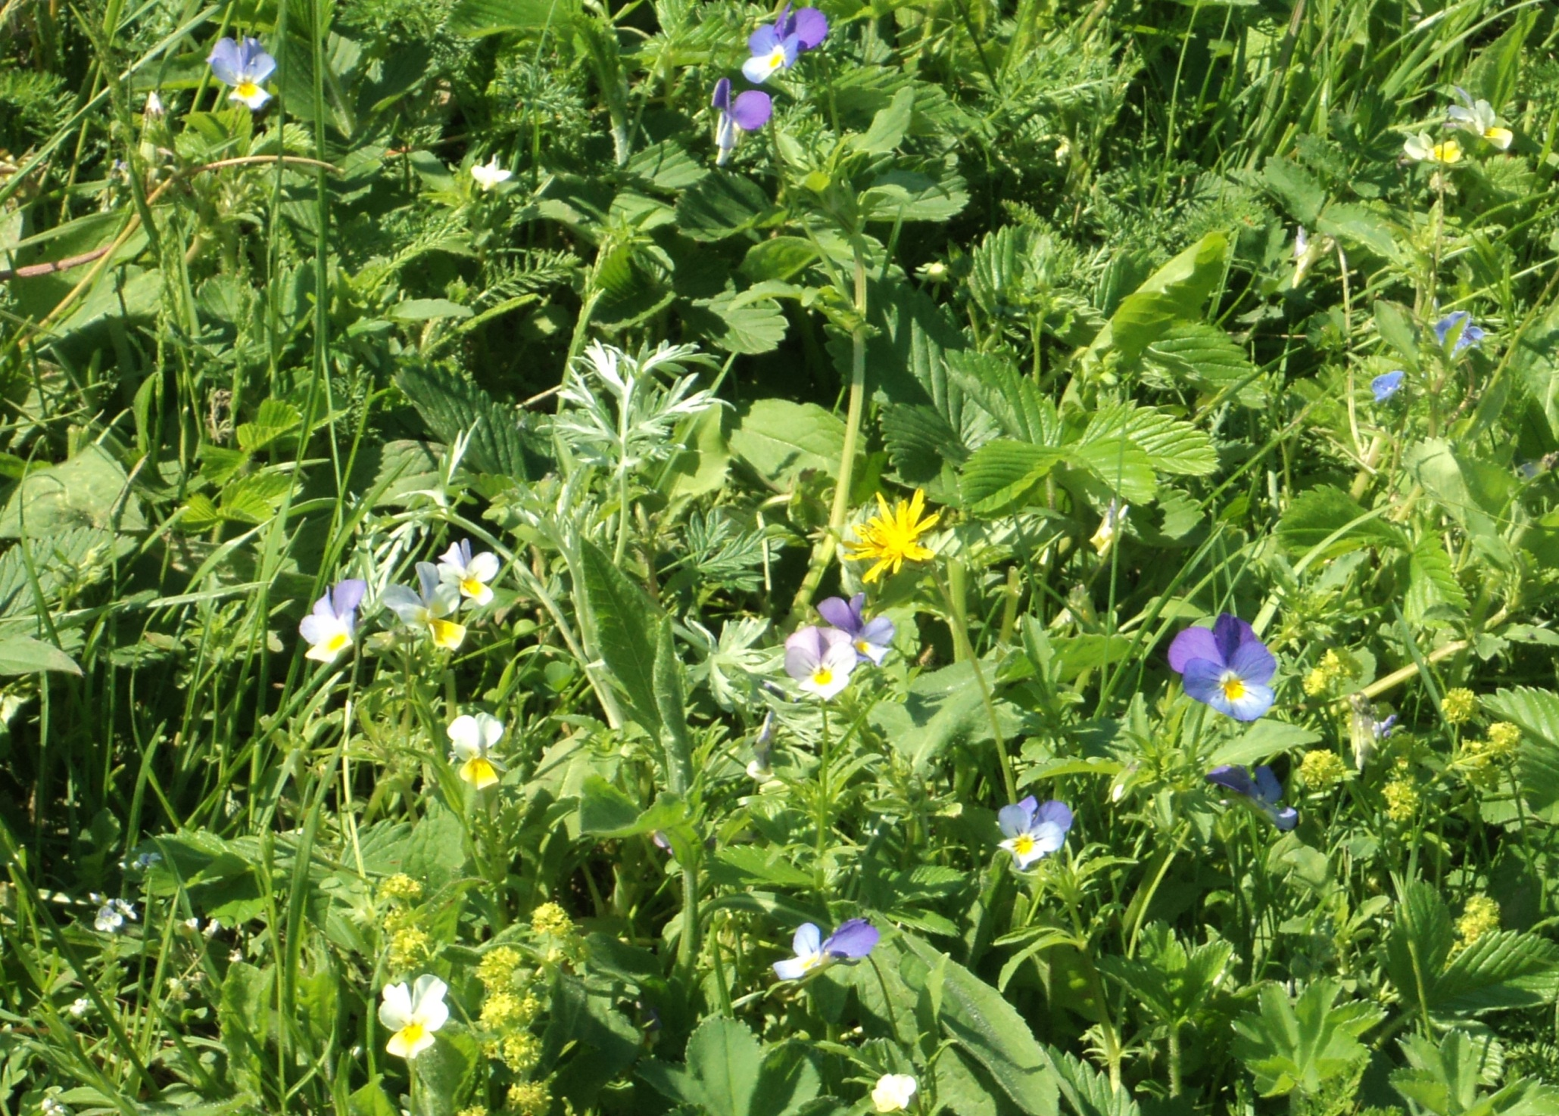

Slide 11
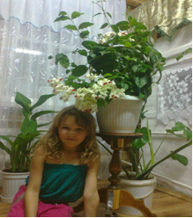
Әнием миңа менә ниләр сөйләде...
Мин Хисаметдинова Зөһрә Таһир кызы әниемнән:
-”Әни, нәрсә ул туган җир?” дип сорадым.

Slide 12
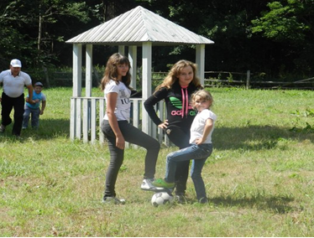
Апаларың, әти-әниең, әби-бабаң, туганнарың белән яшәгән җир – туган җир ул, балам!
-Минем туган авылым Кукмара районы Тырыш авылы. Туган авылымда тырыш, уңган, булган кешеләр яши. Авылым бик матур. Кыз баланың язмышы, кызым, ире яшәгән җиргә береккән булырга тиеш. Мин дә әтиенгезгә кияүгә чыгып, Алан авылына килдем. Аланның матур табигатен бер күрүдә үз итсәм дә авылымны гел сагынып яшим. Ә менә синең кече Ватаның, кызым, матур, бай табигатле Алан авылы. Син монда тудың, монда беренче кат егыла-егыла тәпи басарга өйрәндең, шушы авыл табигатенә сокланып беренче җырыңны суздың... Кая гына китсәң дә туган авылыңны онытма, балам

Slide 13
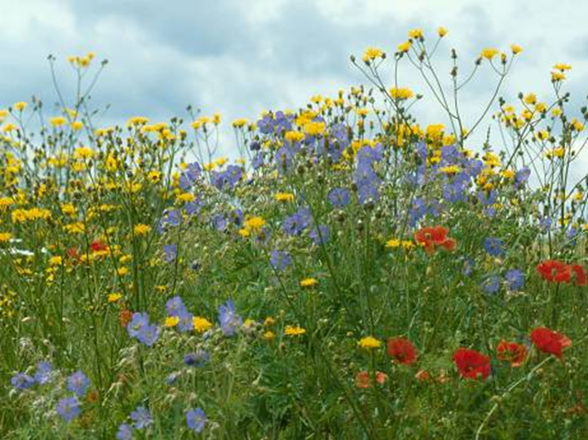
Мин Гафурова Гөлгенә Илнур кызы бабаемнан: - Бабай, туган ил кайдан башлана?” дип сораган идем, бабаем миңа түбәндәгеләрне сөйләде:
Туган ил, туган туфрак кеше өчен әти-әнисе белән бер дәрәҗәдәге кадерле әйберләр. Син өеңне, безне яратасың икән, язын ташу акканын сокланып күзәтәсең, аннан соң елга кырыйларында калган чүп-чарлар өчен борчыласың икән, димәк, син, кызым, туган илеңне яратасың. Туган ил ул синең капка төбеңнән башлана. Аны һәрчак чиста-пөхтә тот!

Slide 14
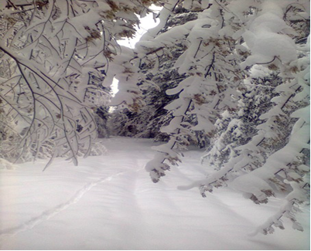
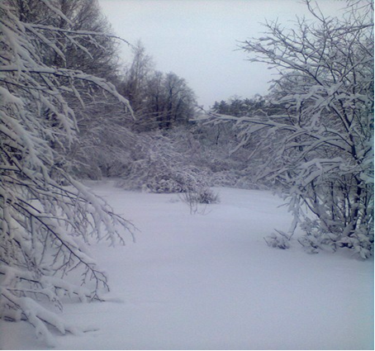
Агачларга кунган бәсләргә сокланып,
Салкын тынлык көен тыңларсыз
Кышын килсәгез сез безнең урманнарга
Тәңкә карлар белән уйнарсыз...

Slide 15

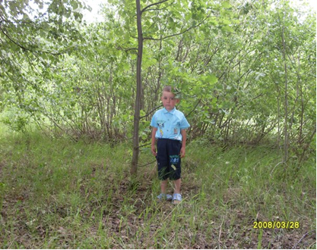
Мин – Тимербаев Айназ Айнур улы, Тәнзилә апаның “Туган илнең киләчәген ничек итеп күз алдына китерәсез?” дигән соравына “Кояшлы итеп” дип җавап бирәсем килә.

Slide 16

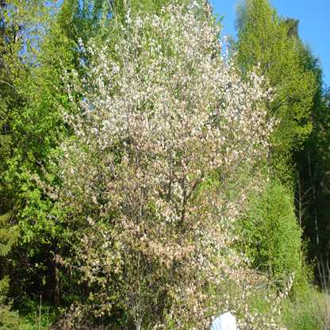
  Чөнки мин уйнарга, күзәтергә, хыялланырга яратам. Ә кояшлы аяз көндә табигатнең бар матурлыгын да күрергә мөмкин. Туган җиребездә сугыш афәтләре күрмичә, аяк астында туфрак җылысын тоеп, әти-әни пар канаты астында үсү – минем теләгем.

Slide 17
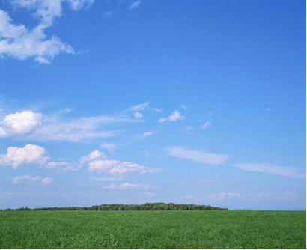
Рәхмәт сиңа изге туган җир!
Туган җиремне яратам!
Мин – Миннемуллина Гөлгенә Раиф кызы. Әти-әнием, әби-бабаем, абыйларым, апам һәм сеңлем белән дус, тату, бердәм гаиләдә яшим. Без туган ил турында шигырләр укыйбыз, җырлар тыңлыйбыз. Мин үз авылымны, бакча башларын, су буйларын бик яратам. Мин башта мүкәләп, аннары тәпиләп, аннары йөгереп йөргән бу җирләр – минем кече Ватаным!

Slide 18
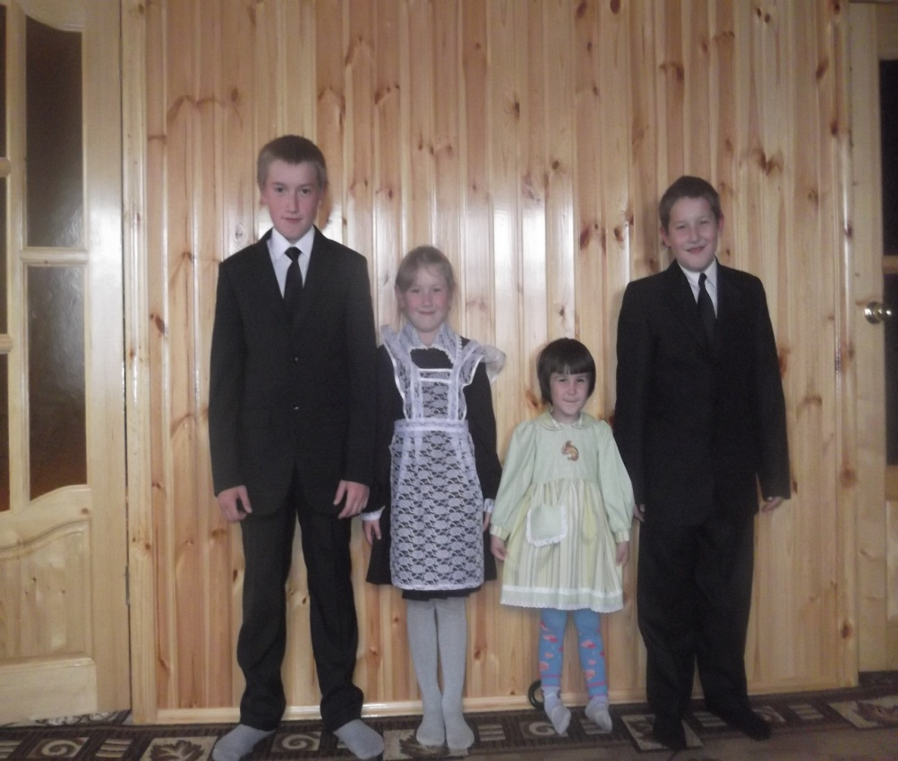
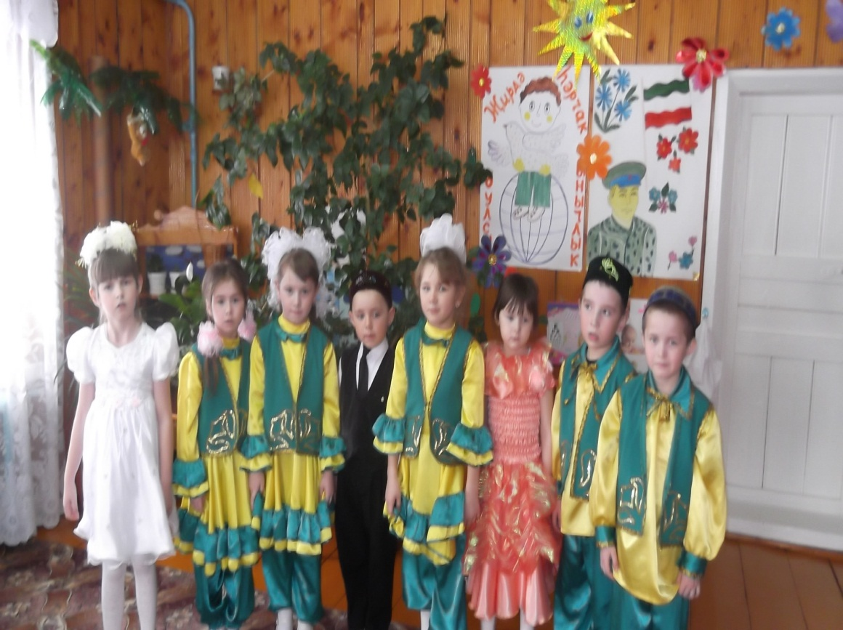
Минем абыйларым, сеңлем, дусларым, минем өем – минем кече Ватаным!

Slide 19
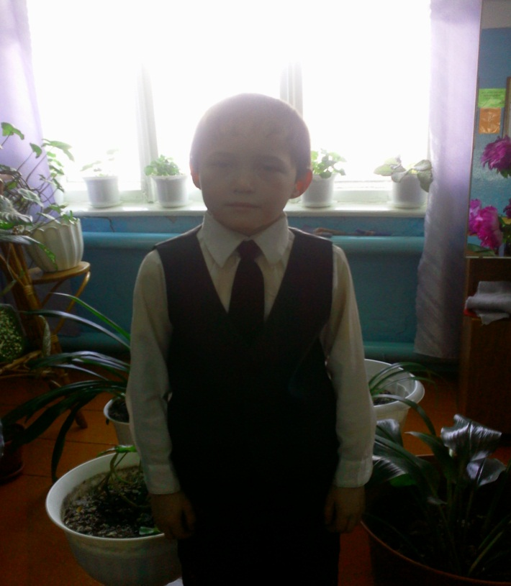
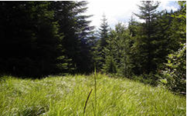
Мин Әүхәдиев Рәмзис Рафил улы авылымның һәр почмагын яратам. Туган җир минем өчен изге җир!
Мин авылымны бик яратам. Үземнең Аланда тууым белән горурланам. Авылымның киләчәген якты һәм матур итеп күз алдына китерәсем килә.

Slide 20
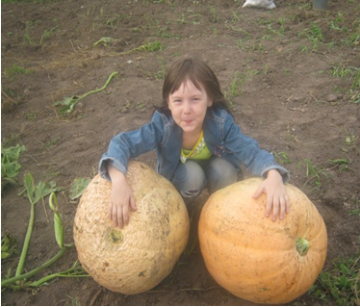
Әбием мине өйгә алып кереп, мин йоклаган бүлмәне күрсәтте дә: “Синең туган илең менә шушы бүлмәдән башлана , бәбекәчем”. диде.
        Мин Тимербаева Дәлия Мулланур кызы, әбиемнән: “Әби, нәрсә ул туган ил, туган ил кайдан башлана?” дип сорадым.

Slide 21
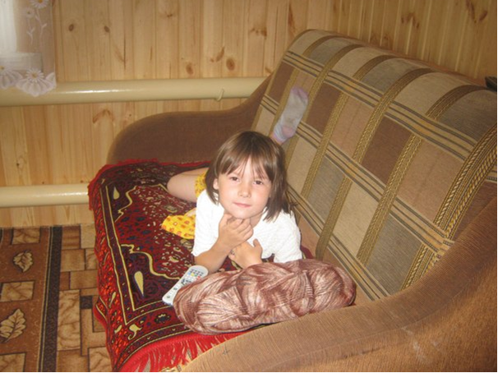
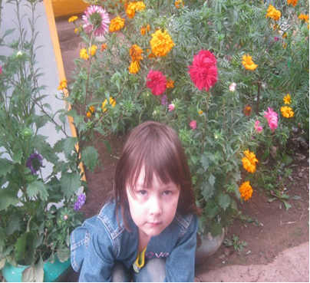
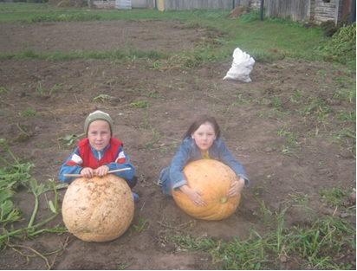
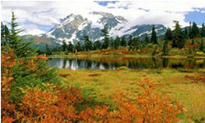

Slide 22
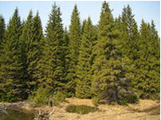
Туган җир ул, син туып үскән авыл гына түгел, кызым. Солдатлар кебек тезелеп киткән менә бу чыршылар да, безгә күренергә теләмичә генә бормаланып агучы шушы инеш тә, су буендагы казлар, үрдәкләр дә, көн буе матур итеп очучы керәшәләр дә,җәй айларында чут-чут итеп сайраган сандугач тавышы да, мөгрәп көтүдән кайтучы сыер, яңа сауган сөт исе, көтүче абыйның чыбыркы тавышы, капка төбендәге комлыкта уйнап утырган балалар – болар барысы да сиңа якын, болар барысы да туган җир!
Мин Габидуллина Нәфисә Фәим кызы, әнием белән “Атау” болынында, “Кәримкә” елгасында серләшеп, табигатне күзәтеп йөрергә яратам. “Нәрсә ул туган җир” дип соравыма әнием миңа менә ниләр сөйләде.

Slide 23
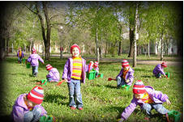
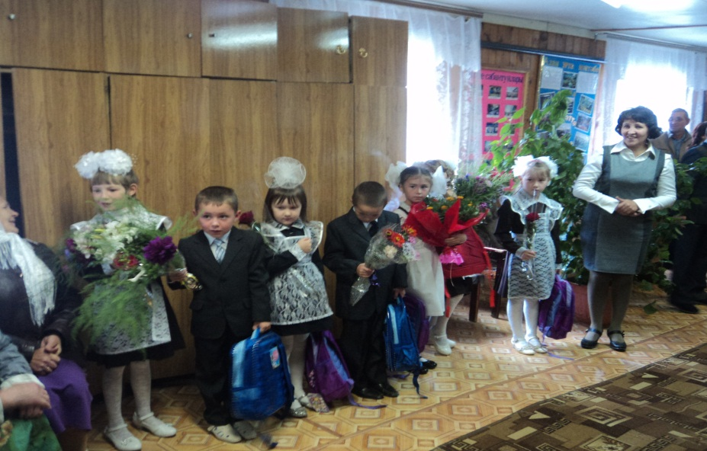

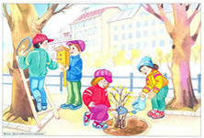
Без кояшлы, чиста, яшел авылда яшәргә телибез!

Slide 24
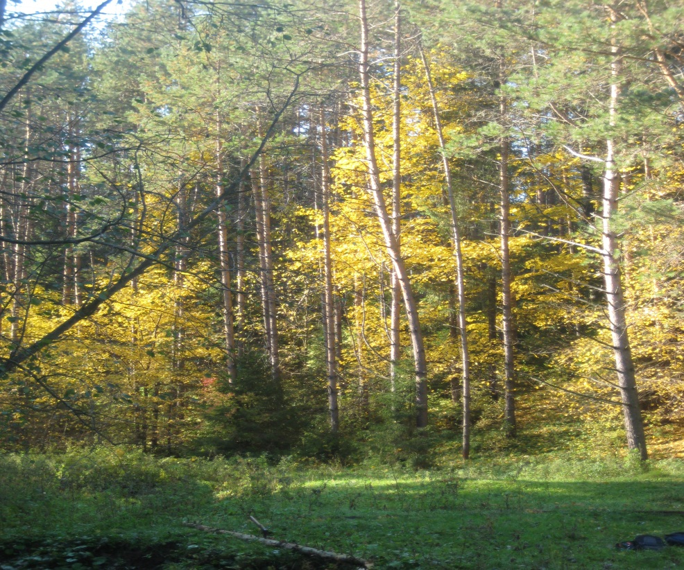
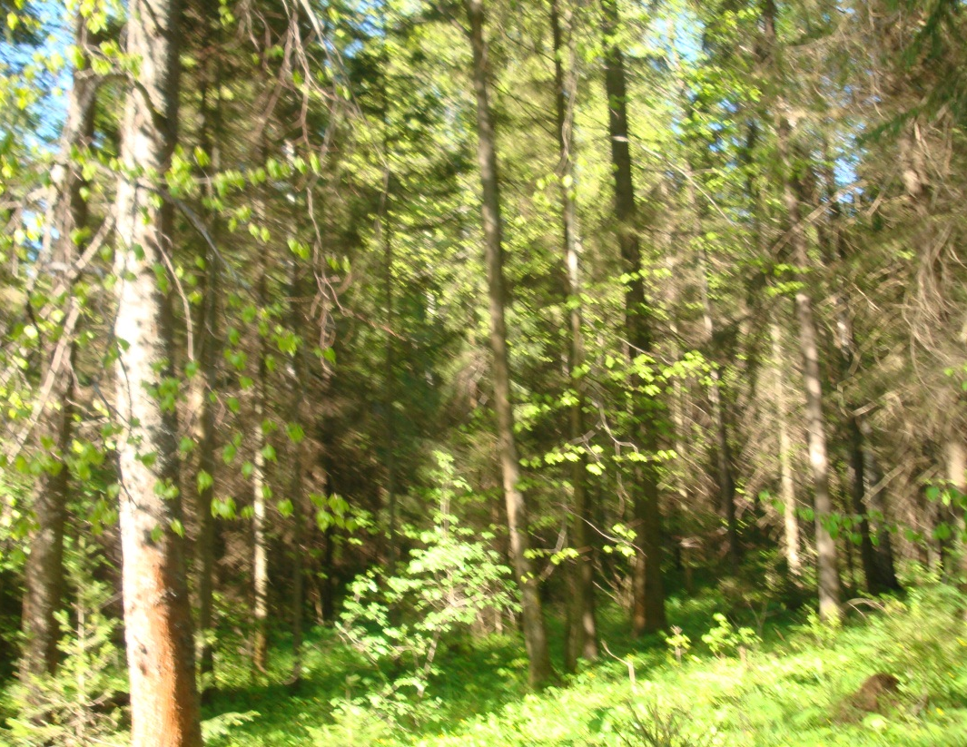
Нинди матурлык… Сарылы-яшелле агачлар, тып-тын урман юлы, авыл уртасыннан тыныч кына агып ятучы инеш, төзек, матур йортлар… Бу – безнең туган җиребез!

Slide 25
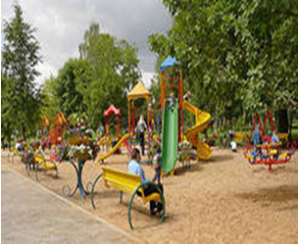
Укытучы апа – “Авылның киләчәген ничек итеп күз алдына китерәсез?” – дигән иде.

Slide 26
Без – авылның киләчәге, үзебезнең туган мәктәбебезнең сакланып калуын телибез. Мәктәпне тәмамлаганнан соң, югары белем, һөнәр алып, кабат туган якларга кайтып,авылны үстерәсебез, саклап каласыбыз килә.Йөрисе юлларыбыз уңайлы, урман – тугайларыбыз сандугачлы - былбыллы булсын иде.

Slide 27
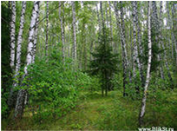
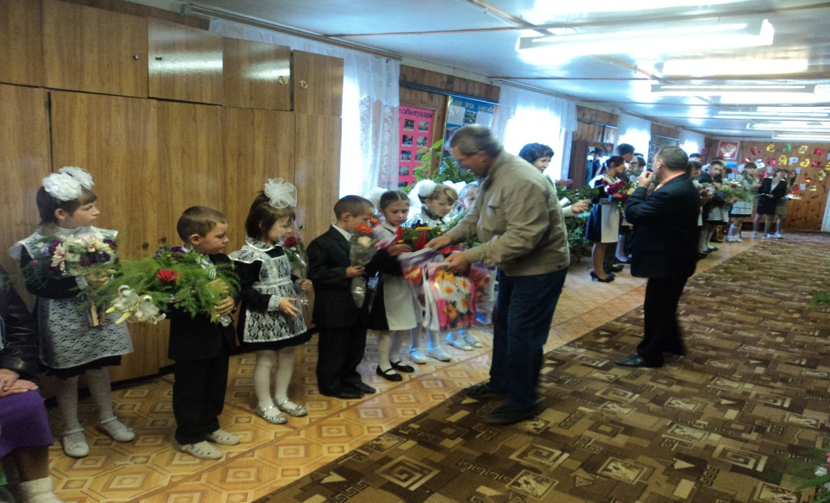
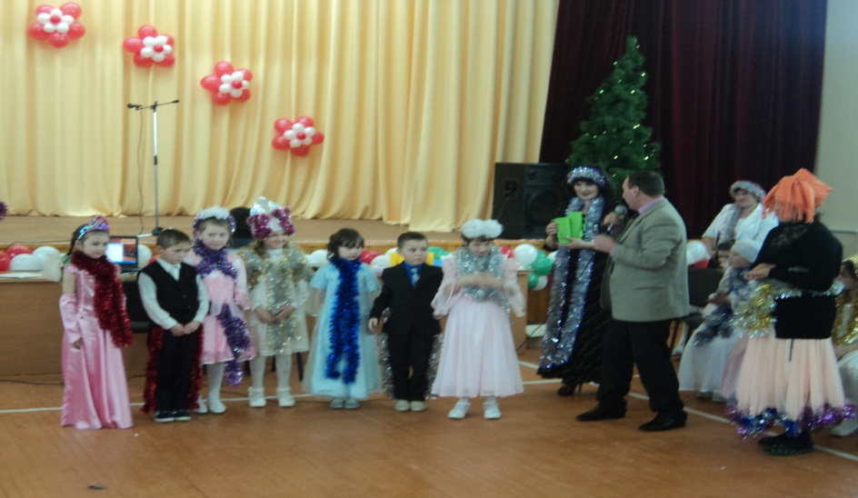
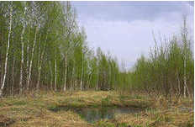
Бу проектны эшләү нәтиҗәсендә без әти-әниең, әби-бабаең, туганнарың, дусларың белән бергә туган җирдә яшәү үзе зур бәхет икәнлеген аңладык. Һәр кешегә үзенең кече Ватаны белән горурланып яшәргә насыйп булсын.

